Slide 1
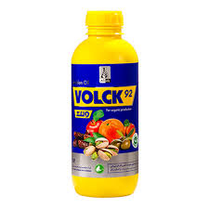

دانشگاه ولي‌عصر رفسنجان
دانشکده کشاورزی
روغن ولک
استاد:
دکتر وحید مظفری
تهیه و تنظیم:
مهدی میرزایی خلیل آبادی
F
گردآوری شده از نشریه شماره 23 انجمن پسته ایران
آبان‌ماه 1403

Slide 2
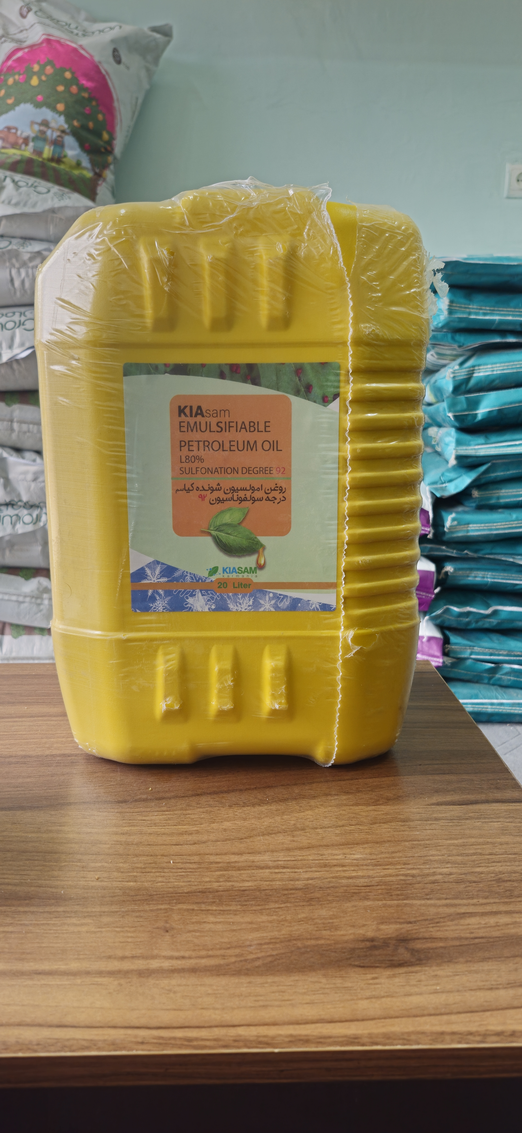
معرفی روغن ولک
روغن امولسیون شونده گیاهی از گروه هیدروکربن‌های آلفاتیک می‌باشد که با نحوه اثر تماسی و فیزیکی سبب از بین بردن تخم حشرات وکنه‌ها می‌گردد و برای کنترل زمستانه، بهاره و تابستانه استفاده می‌شود.
در برخی موارد برای برطرف نمودن نیاز سرمایی در درختانی مانند پسته در زمستان کاربرد دارد. این ترکیب به عنوان ماده‌ی همراه برای افزایش تاثیر آفت کش‌ها نیز توصیه می‌گردد.

Slide 3
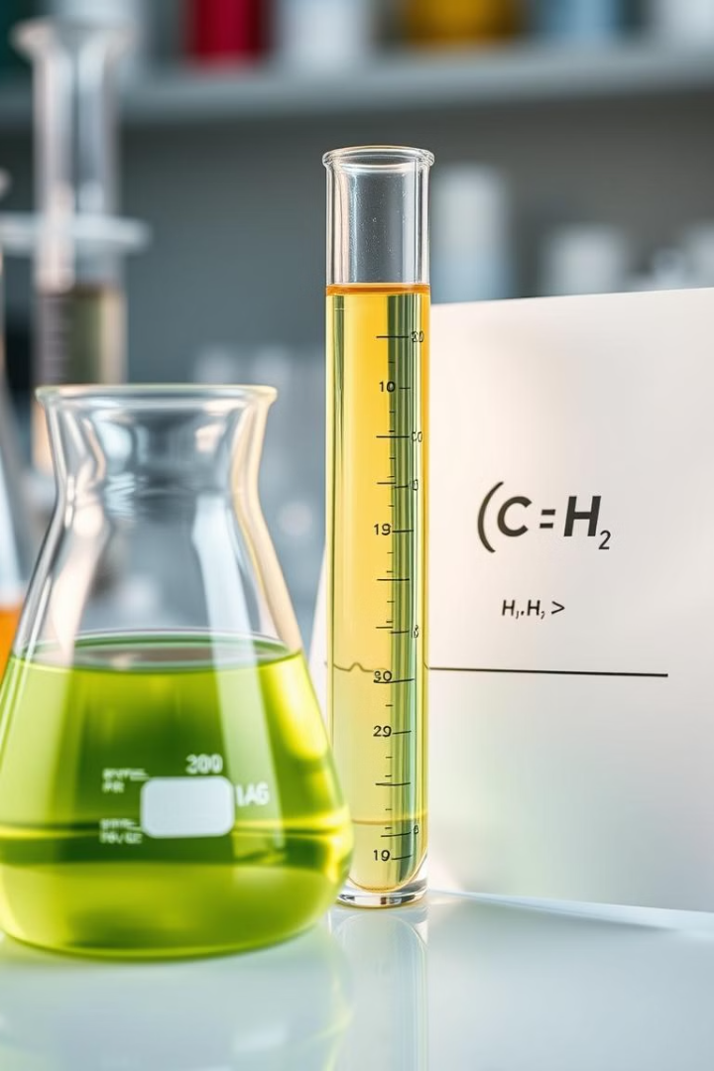
خصوصیات و ترکیبات روغن ولک
پارافین
80%
آب
18%
امولسیفایر
2%
در هنگام انتخاب روغن ولک بهتر است به ویسکوزیته، دانسیته، درصد پارافین، درجه سولفوناسیون ، نقطه ریزش، رنگ روغن توجه نمود.

Slide 4
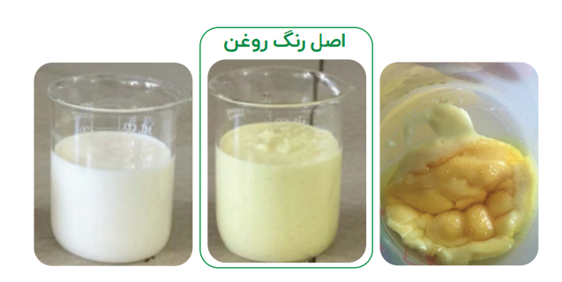
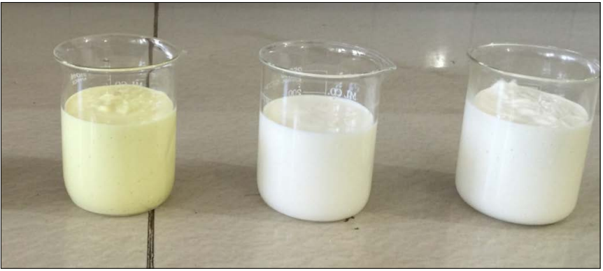

Slide 5
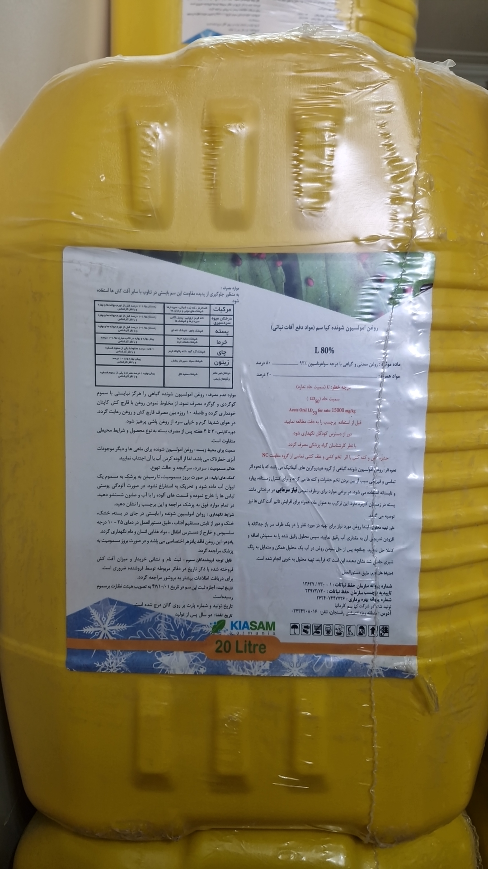
موارد استفاده از روغن ولک
تامین نیاز سرمایی
1
کنترل آفات
2

Slide 6
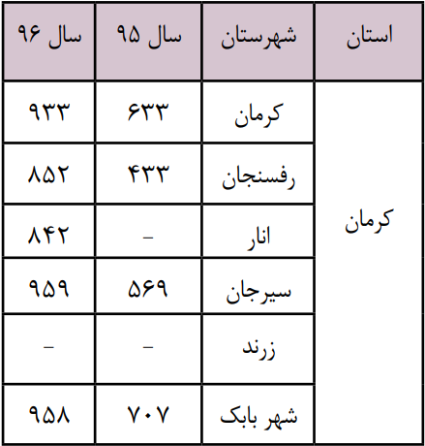
تامین نیاز سرمایی:
درختان مختلف در زمستان دارای نیاز سرمایی می‌باشند. تا در هنگام بلند شدن طول روز و گرما که در بهار اتفاق می‌افتد، از خواب بیدار شوند، گاهی این سرما در زمستان تأمین نمی‌شود و هورمون‌های بازدارنده رشد (آبسیزیک اسید) به‌اصطلاح شکسته نمی‌شوند و درخت با شروع فصل گرما و بلندشدن روز به‌خوبی از خواب بیدار نمی‌شوند؛ در چنین شرایطی محلول‌ پاشی روغن ولک باعث بسته‌شدن روزنه‌های تنفسی گیاه شده و سوخت ‌و ساز گیاه بالا رفته در نتیجه هورمون‌های بازدارنده رشد شکسته شده و درخت از خواب بیدار می‌شود.
میزان ساعات سرمایی
رقم | نیاز سرمایی بر حسب ساعت
کله قوچی | ۶۰۰
اوحدی (فندقی) | ۸۰۰
احمد آقایی | ۱۰۰۰
اکبری | ۱۲۰۰

Slide 7
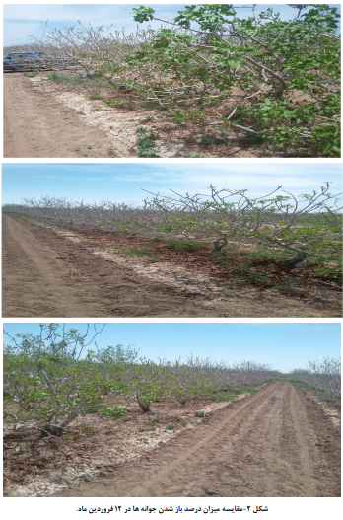
شواهد علمی در مورد تاثیرات روغن ولک

Slide 8
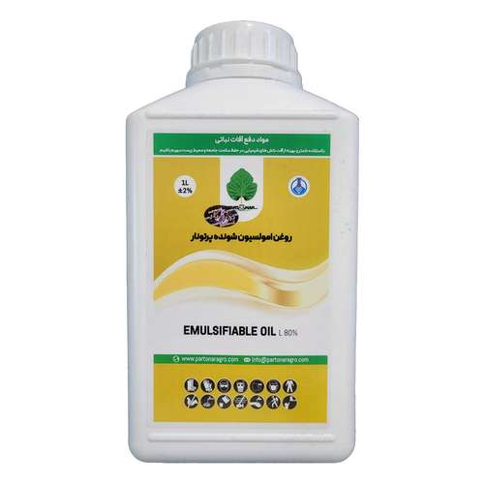
کنترل آفات:
از جمله کاربردهای روغن ولک استفاده به عنوان سموم فیزیکی هست که با ایجاد یک لایه روی بدن حشرات،کنه ها، تخم حشرات و بستن روزنه‌های تنفسی و برهم زدن تعادل آب بدن حشرات باعث مرگ اآنها می‌شوند، همچنین ترکیب روغن ولک با سموم باعث افزایش ماندگاری سموم می‌شود.
روغن امولسیون شونده گیاهی را هرگز نبایستی با سموم گوگردی وگوگرد مصرف نمود همچنین از مخلوط نمودن روغن با قارچ کش کاپتان خودداری کرد و فاصله 10روزه بین مصرف قارچ کش و روغن رعایت شود.
پاشش روغن در هوای شدیدا گرم توصیه نمی‌شود.

Slide 9

نتیجه گیری و پیشنهادات
در آخر مصرف یا عدم مصرف روغن ولک با نظر کشاورز و مالک می‌باشد و می‌تواند با کارشناسان مربوطه مشورت کند.

